Slide 1



Викторина
«День Святого
Валентина»

Slide 2






7
1
3
5
2
6
4
8
11
9
10
13
12
14
17
15
16
18
19
20

Slide 3

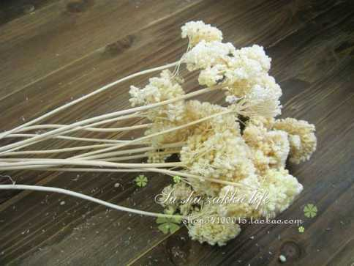

1
Вопрос: Что 14 февраля влюбленные посылают друг другу в Дании?
Ответ: засушенные белые цветы

Slide 4
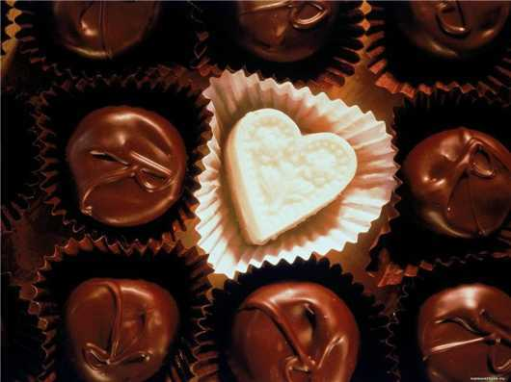
2
Вопрос: Какой самый распространенный подарок на День Святого Валентина в Японии?
Ответ: шоколад

Slide 5
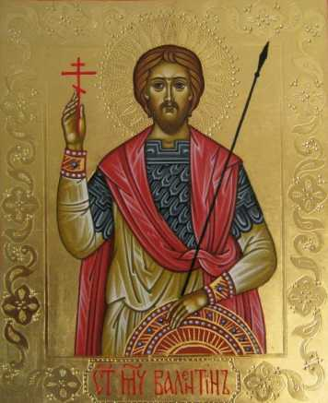
3
Вопрос: Кем был Святой Валентин?
Ответ: священником

Slide 6
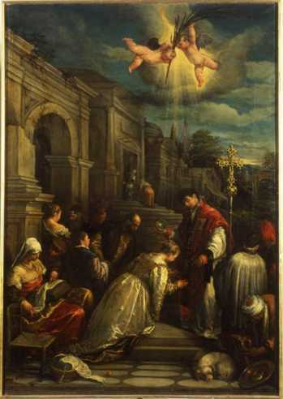
4
Вопрос: За что император Клавдий II велел казнить Валентина?
Ответ: за тайное венчание легионеров с их дамами сердца

Slide 7
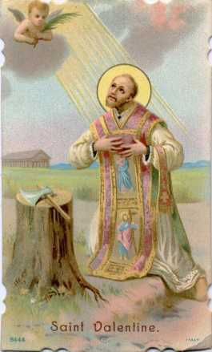
5
Вопрос: 14 февраля стал Днем Святого Валентина, потому что:
Ответ: это дата казни Валентина

Slide 8
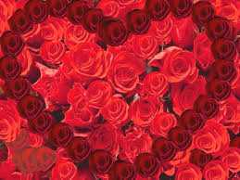
6
Вопрос: Классической эмблемой Валентинoва дня считаются:
Ответ: красные розы

Slide 9
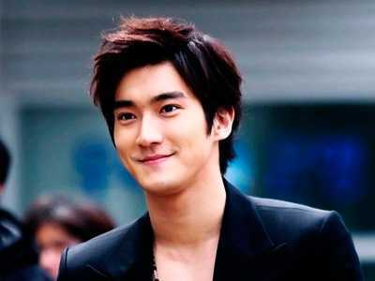
7
Вопрос: В Японии в День Святого Валентина кто в основном получают подарки?
Ответ: мужчины

Slide 10
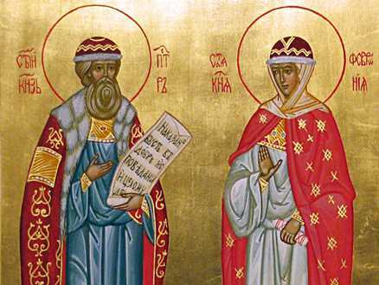
8
Вопрос: На Руси уже много веков существует праздник подобный Дню Святого Валентина - 8 июля, когда празднуется день:
Ответ: Петра и Февронии

Slide 11
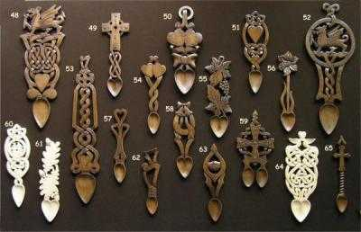
9
Вопрос: Что в Уэльсе к 14 февраля было принято вырезать, украшать сердечками, ключами, замочными скважинами и дарить своим любимым?
Ответ: деревянные ложки

Slide 12
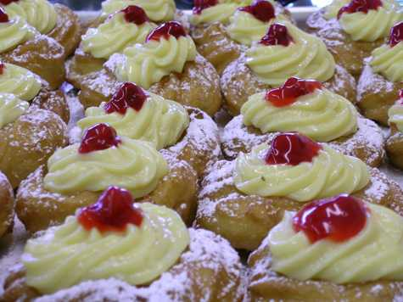
10
Вопрос: Что итальянцы считают своим долгом дарить в этот день любимым?
Ответ: сладости

Slide 13



11
Вопрос: В каком веке возникла традиция дарить открытки – «валентинки»?
Ответ: в XV веке

Slide 14
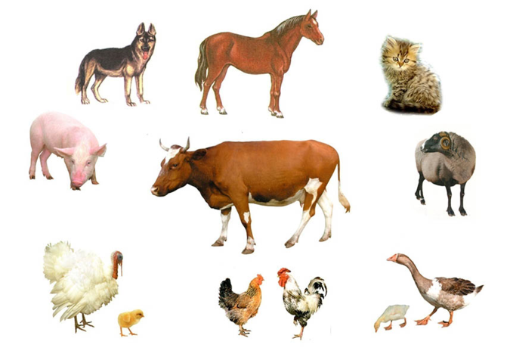
12
Вопрос: Кому, кроме друзей и знакомых, британцы в День Святого Валентина отправляют любовные послания?
Ответ: домашним животным

Slide 15
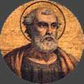
13
Вопрос: Кто объявил 14 февраля Днем Святого Валентина?
Ответ: римский папа Геласиус

Slide 16
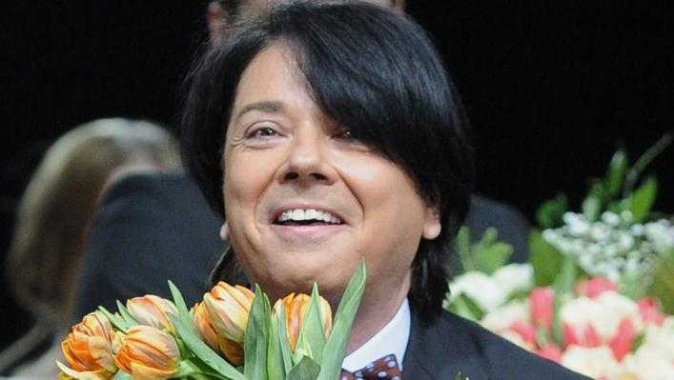
14
Вопрос:. У кого из российских модельеров имя Валентин?
Ответ: Юдашкин

Slide 17
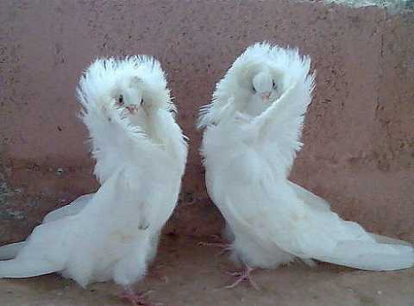
15
Вопрос: Считалось, что именно в День Святого Валентина пару себе подыскивают не только люди, но и …
Ответ: птицы

Slide 18

16
Вопрос: Как, ухаживая за своей будущей женой, Билл Гейтс, на День Святого Валентина доставил «валентинку»:
Ответ: по электронной почте

Slide 19
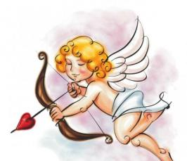
17
Вопрос: Назовите три имени лукавого и озорного божка любви, пронзающего своими меткими стрелами сердца влюблённых.
Ответ: Амур, Купидон, Эрот

Slide 20
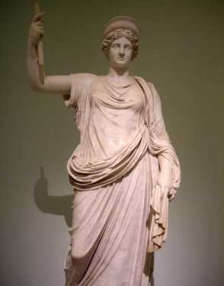
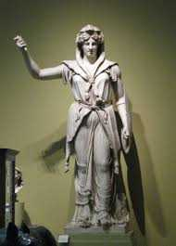
18
Вопрос: Кто из древнегреческих богинь был покровителем брака? А каково её имя в древнеримской мифологии?
Ответ: Гера, супруга Зевса, Юнона

Slide 21
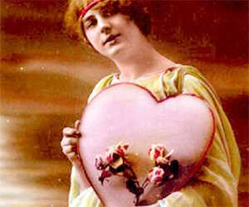
19
Вопрос: Согласно одной из легенд о Святом Валентине, он был обычным полевым врачом и священником, который сочувствовал несчастным влюблённым и тайком от всех, под покровом ночи освящал брак любящих мужчин и женщин. Вскоре деятельность святого Валентина стала известна властям, и его посадили в темницу, приговорив к смертной казни. В заключении святой Валентин познакомился с прекрасной дочерью надзирателя. Как ее звали?
Ответ: Юлия

Slide 22
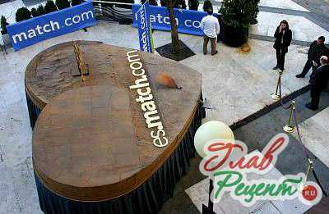
20
Вопрос: В 2004 году сердце, сделанное на День Святого Валентина из 7 тонн шоколада, попало в книгу рекордов Гиннесса, установив рекорд самого крупного шоколадного сердца по весу. В какой стране было изготовлено это изделие?
Ответ: в Испании

Slide 23


Slide 24
https://encrypted-tbn2.gstatic.com/images?q=tbn:ANd9GcSromxOWhGH2dFN6mQ2J5bHALA6gc7JU6Q5aHYaabjSC-h_QltV - сердечко
https://encrypted-tbn0.gstatic.com/images?q=tbn:ANd9GcQ060RDqzwPznCDIw5Q-K47pVd_vINRUln2_RzSZY184qeGgYLeCw - шаблона титульного слайда
https://encrypted-tbn0.gstatic.com/images?q=tbn:ANd9GcSrMs-u7SWZxuDW60FZCMPpWeRbuY9zOHgOYOPb1M6JVANbgJ3ARjMl5Q - шаблон остальных слайдов
https://encrypted-tbn1.gstatic.com/images?q=tbn:ANd9GcQg114OOG6oMfYUCMVJ7HfyUVVYCh50xUgp72fdi7SIeAWIJc2N7g – шарик
http://img04.taobaocdn.com/bao/uploaded/i4/T1GunJXfBbXXbbkik8_100742.jpg - засушенные белые цветы
https://encrypted-tbn2.gstatic.com/images?q=tbn:ANd9GcRD78bTGw37Pv5BRO6k-lPckn0C34X4oR3ypuSO1BHh2xGctrol - шоколад
https://encrypted-tbn1.gstatic.com/images?q=tbn:ANd9GcT0w_rjbA5EFsNrmiTqtr1b6wtslQFCgp9AvqZoLTCie1RP8ssvJA – Святой Валентин
https://encrypted-tbn2.gstatic.com/images?q=tbn:ANd9GcQSgMhMx1Nbvg16LEfNVM9TQcgfRw90b_CBnlEcl6aW6cOIFpR0 – тайное венчание
https://encrypted-tbn1.gstatic.com/images?q=tbn:ANd9GcRD8R7Ml7xU9J8ryaP9VO3D3AOZZmTdqYPb_rSeCepV0dhvXNOMPw – казнь
https://encrypted-tbn0.gstatic.com/images?q=tbn:ANd9GcQzJJKdMlZUF-wy3HCP_mLXqfFPusdoNxoCQJOm5MT3Whc0UDvG – красные розы
https://encrypted-tbn2.gstatic.com/images?q=tbn:ANd9GcRHbAJY0nFfPijj-LWgSpwAzFchd7LUtfq4NlyCf4pPWQQIS1wa3A - Петр и Феврония
https://encrypted-tbn2.gstatic.com/images?q=tbn:ANd9GcQWFtaT-IWMjpddu1ZyeB2QWn3bGZdFrqKlOr93dEOTgefxqProgQ – мужчина
https://encrypted-tbn0.gstatic.com/images?q=tbn:ANd9GcS92Sr30vTLw5u3byTa4xBguJvupW-shxKglGiFEkKfw3_-Nokj - итальянские сладости
https://encrypted-tbn0.gstatic.com/images?q=tbn:ANd9GcR4_0dMye3L1b8ZIK7QP8mnpo6piztWhKeAJZWDA5uRRC3PHUzabuYfWA – ложки Уэльса

Slide 25
https://encrypted-tbn3.gstatic.com/images?q=tbn:ANd9GcSuF5C1U4yfqNqi_xLFmQY_dOf-J3lfopMaaSZ805Yzxdw702YU9g – валентинка
https://encrypted-tbn0.gstatic.com/images?q=tbn:ANd9GcT7_j-q_fDCRtWoZ3vO8vNFu7YXL18Q2WhM8Irjsa1oO-SwE5Gl3jjINg – валентинка
https://encrypted-tbn2.gstatic.com/images?q=tbn:ANd9GcQGpxWAedZD9rXUB6FFT2tItHkd60Z24ZTYBmCm-BSMDqHeakQ- - валентинка
https://encrypted-tbn2.gstatic.com/images?q=tbn:ANd9GcR3yeePgBfPqeIAj-GtAbTKhgGbAB7GgpTwSFDmZRDEgbFuIPGPGw – домашние животные
http://www.hrono.ru/biograf/bio_g/gelasius01.jpg - римский папа Геласиус
https://encrypted-tbn0.gstatic.com/images?q=tbn:ANd9GcRs6VGHoE6kZyNoe9OsfFF6h9pmXDVdUHeFfY3RGGwdzxkIJdam – Валентин Юдашкин
https://encrypted-tbn1.gstatic.com/images?q=tbn:ANd9GcRpz5DyU_41sRnSmmdn5QGnm7Dq5qGnImq49ZUcKOBSAsQpp3ju - Билл Гейтс
https://encrypted-tbn3.gstatic.com/images?q=tbn:ANd9GcQLB2JVKz0NFgFKvmCPz_48BPhfCFjXG5JJRvKyWh5a6am_Fg-r - Эрот, Амур, Купидон
http://img-fotki.yandex.ru/get/6509/116194450.7/0_710df_d4c6d32f_orig.jpg - Гера
https://encrypted-tbn3.gstatic.com/images?q=tbn:ANd9GcQUt8CgBszgaRkRsR6P6e3n0U_3_TQZ3wVFO2ouZVYgXO3vyX-Qkw – Юнона
https://encrypted-tbn0.gstatic.com/images?q=tbn:ANd9GcRszt3xC1NvG0KaGclLaMk2ax0YNHvgc32co4I8RkdM852qWBCATg - шоколадка

